Slide 1
Testes unitários – Jogo de Xadrez
Aluno : Bruno Henrique colin
Disciplina : testes de software

Slide 2
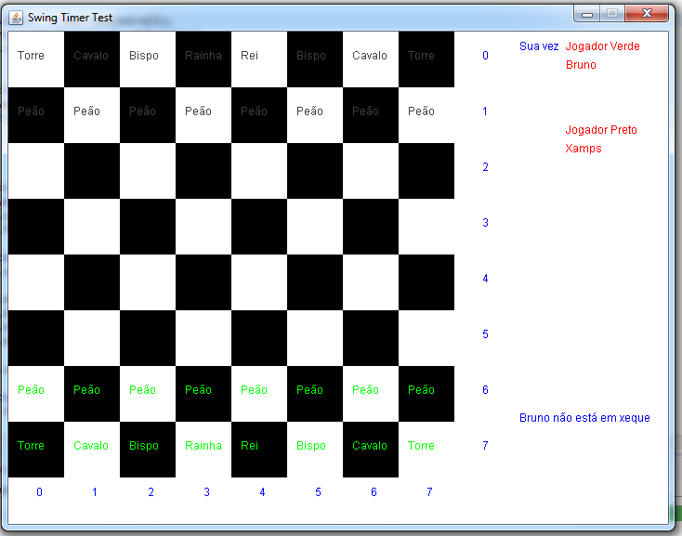
Padrão 1

Slide 3
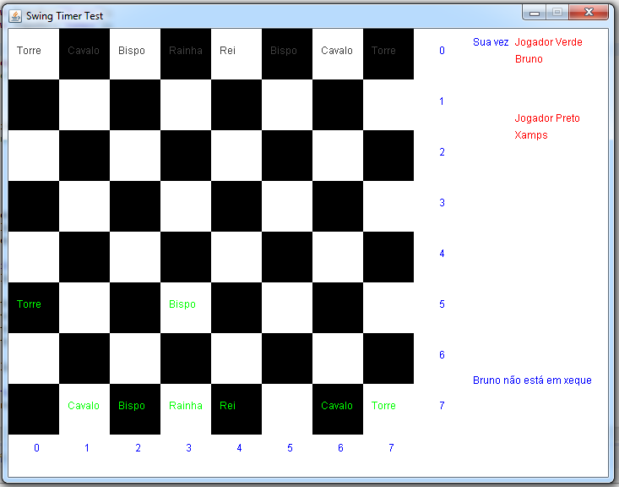
Padrão 2

Slide 4
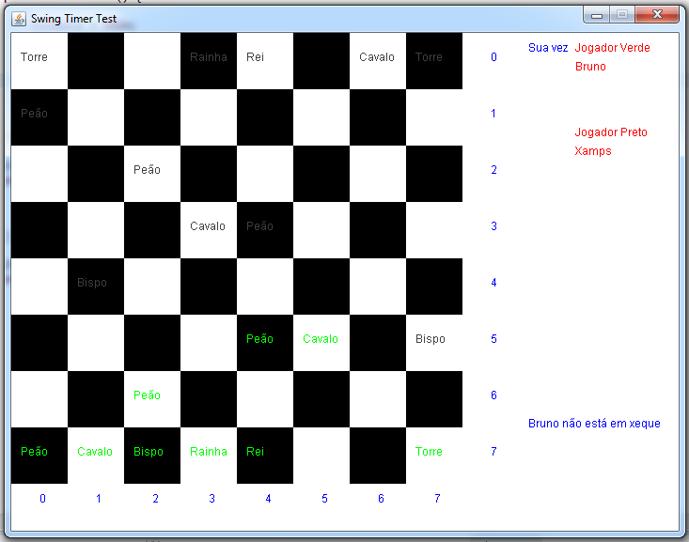
Padrão 3

